Slide 1
TransceiVR: Bridging Asymmetrical Communication Between VR Users and External Collaborators
Balasaravanan Thoravi Kumaravel1, Cuong Nguyen2, Stephen DiVerdi2, Björn Hartmann1Utsunomiya University
1UC Berkeley, Berkeley, CA, USA
2Adobe Research, San Francisco, CA, USA
{bala,bjoern}@eecs.berkeley.edu, {cunguyen,diverdi}@adobe.com
UIST '20, October 20–23, 2020, Virtual Event, USA

Slide 2
読んだ論文
TransceiVR: Bridging Asymmetrical Communication Between VR Users and External Collaborators [UIST '20, October 20–23, 2020, Virtual Event, USA]
多感覚フィードバック提示ドラム訓練における運動主体感に関する研究
第25回日本バーチャルリアリティ学会大会論文集（2020年9月）

Slide 3
概要
VRユーザは外部ディスプレイを使用して他のユーザと作業することがある
外部ユーザ：VR使用者の視界の外にある要素を見ることができない
VR使用者：外部ユーザのジェスチャーを見ることができない
問題点

Slide 4
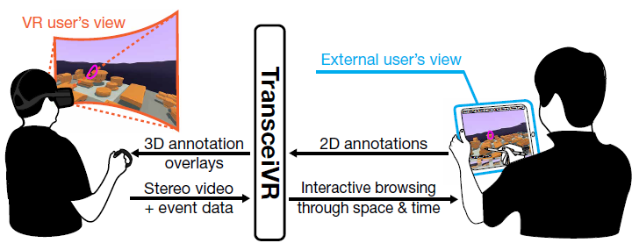
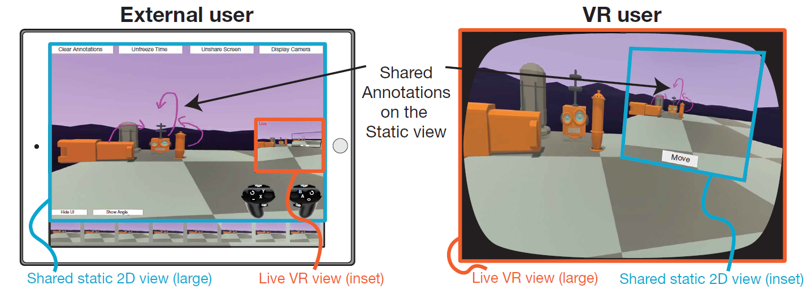
システム構成
外部ユーザが描きこんだものがVR空間にも表示される
お互いの画面が表示されている

Slide 5
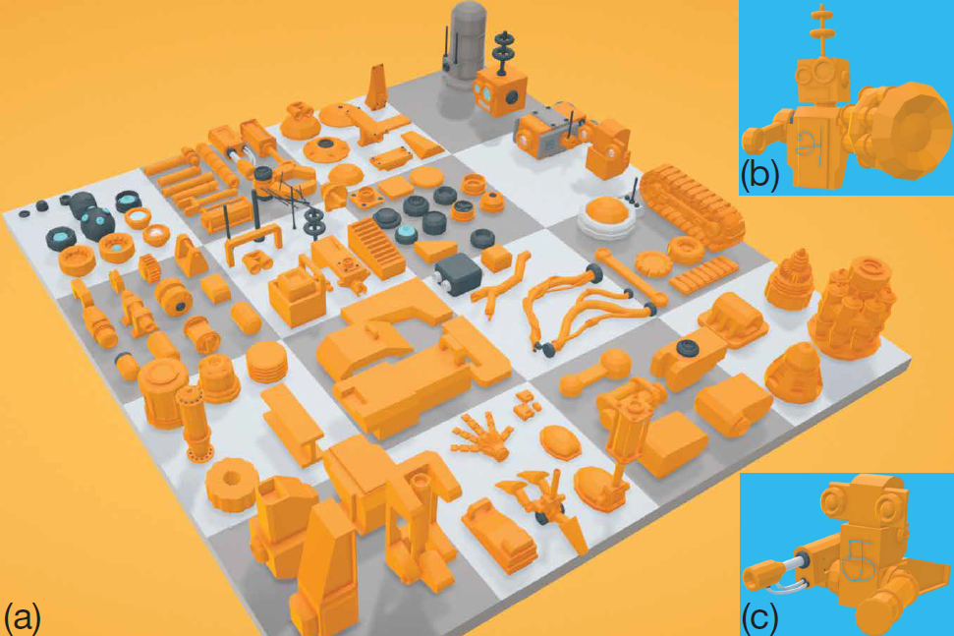
実験
2人一組の20人
1つのタスクの制限時間12分の2つのタスク
外部ユーザがマニュアルを持っている
最後には難しいサブタスク

Slide 6
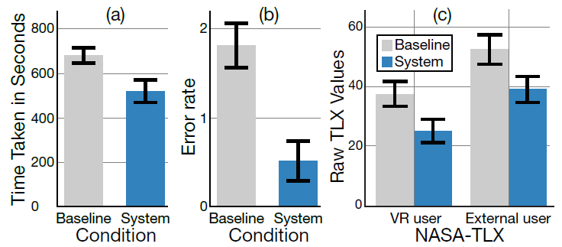
実験結果
時間はベースよりも短かかった
エラーの数はベースよりも少なかった
負荷はVR・外部ユーザともに少なかった

Slide 7
結論と課題
ユーザは負荷が少なく効率的に作業を行うことができた
外部ユーザの記入したものが少しずれてしまう
オーディオ関連に関しては考慮していない

